Slide 1
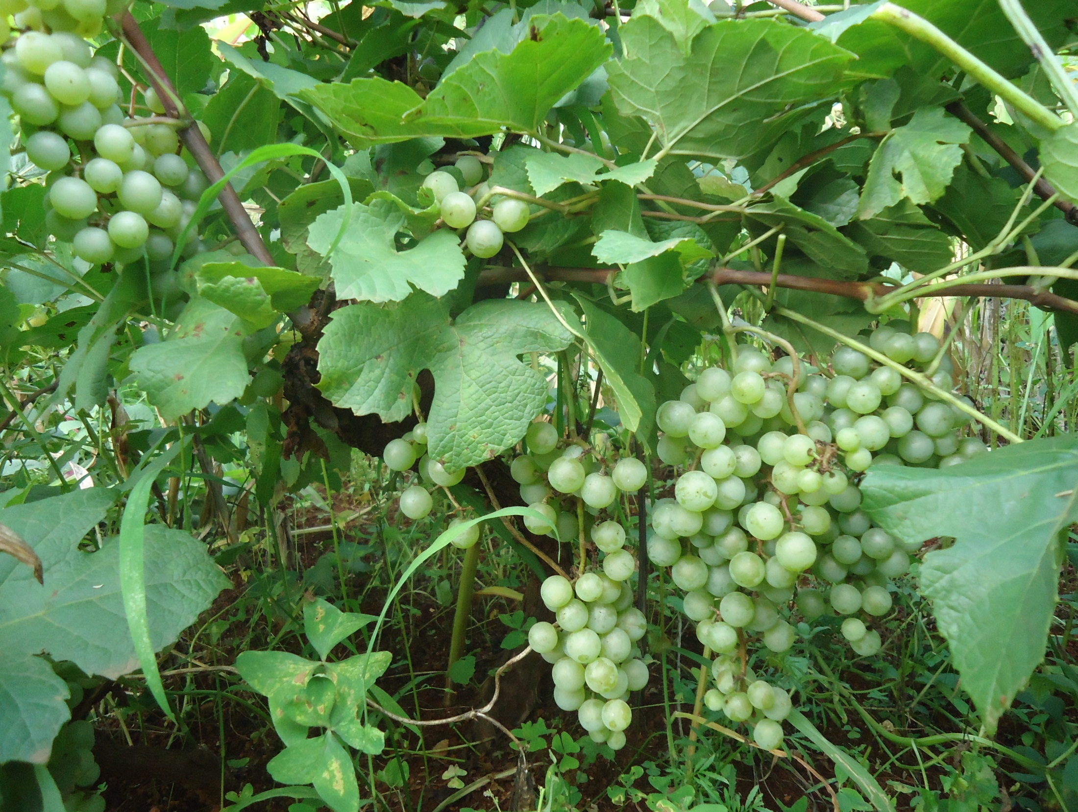
LES SARMENTS D’ANTANIVAO

Slide 2
Nous sommes heureuses
de vous présenter
Notre communauté
du Noviciat

Slide 3
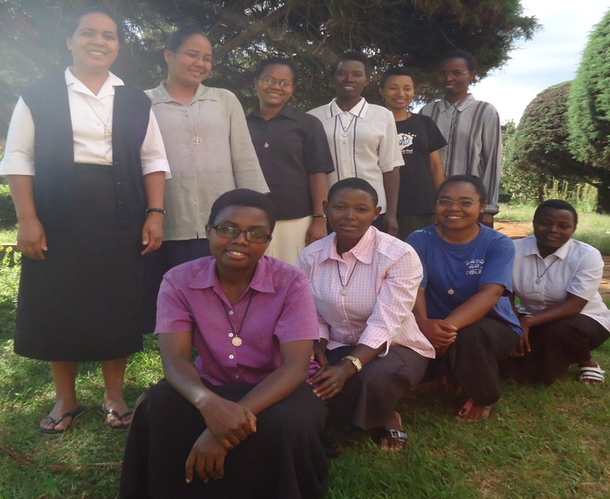
LES MEMBRES DE LA COMMUNAUTÉ DU NOVICIAT
Le
Seigneur
est notre joie

Slide 4
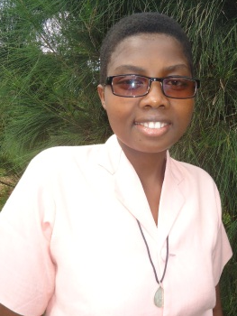
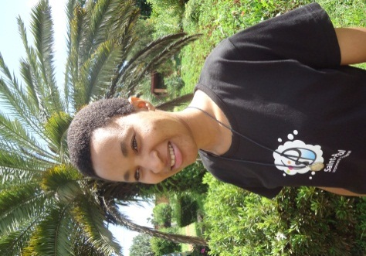
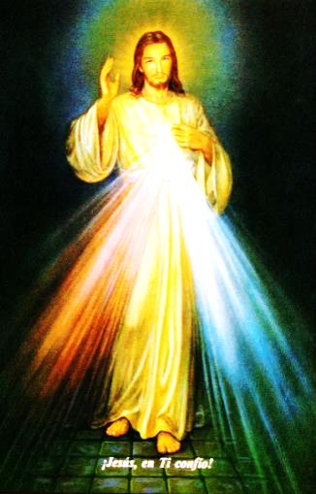
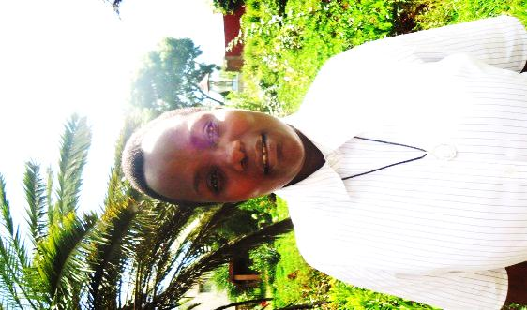
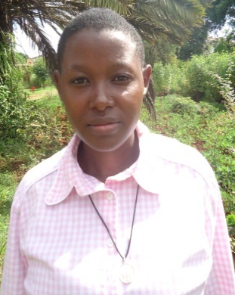
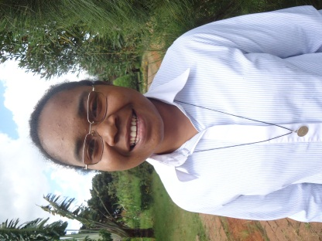
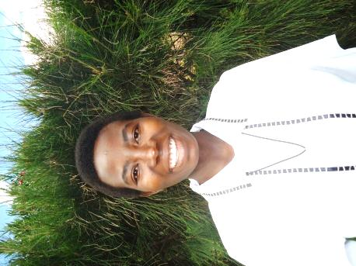
Seigneur, tu es présent au milieu de nous
Sr Aurélie-Michelle
Etudiante
Novice
Micheline-Christa
Novice Triphine François-Xavier
Agnès Postulante
Sr Mathilde-Josélyne
Assistante
Sr Fanja Angéline Supérieure
Emmanueline
Postulante
Jésus, j’ai confiance en Toi.
Novice Germaine-Rosalie
Novice Salomée Bakhita
Novice Bernadette Jeanne

Slide 5
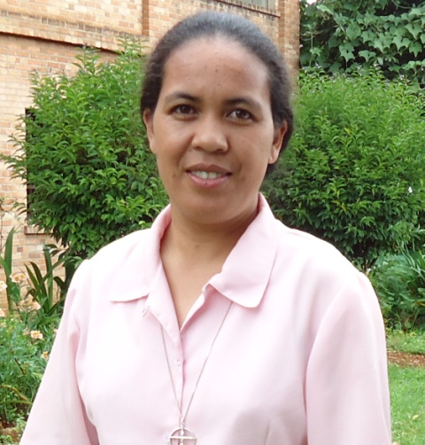
Date de fondation: 15 juin 1993
Les Maîtresses des Novices depuis le début
Sr Fanja Angeline
29 juin 2013
jusqu’aujourd’hui
Sr Cécile-Jean BOULANGER
1991-1996
Sr Francine-Paola
1996 - 2013

Slide 6
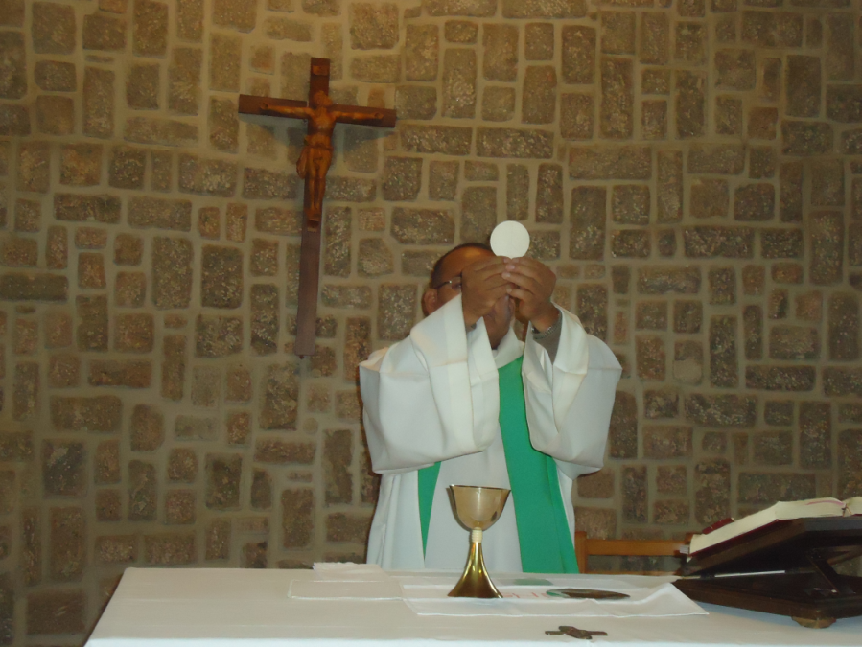
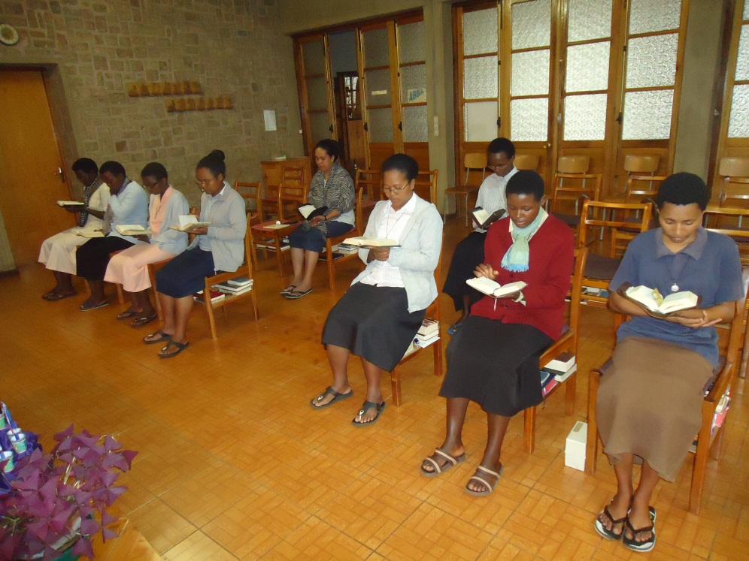
COMMUNAUTÉ DE FOI ET DE PRIERE
Dans
la Parole
Dans l’Eucharistie
Dans l’adoration
Dans la prière commune, …

Slide 7
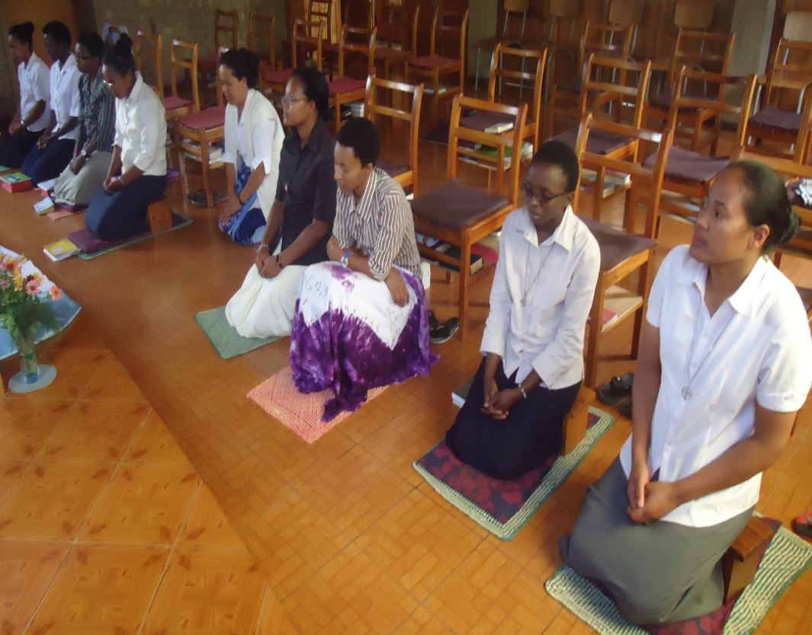
Ma vie c’est Jésus
Christ
Adoration
Source de notre Apostolat
Source de joie
Rassemblement dans l’amour
Récollection
Retraite annuelle
Ressourcement spirituel
Un temps d’intériorité

Slide 8
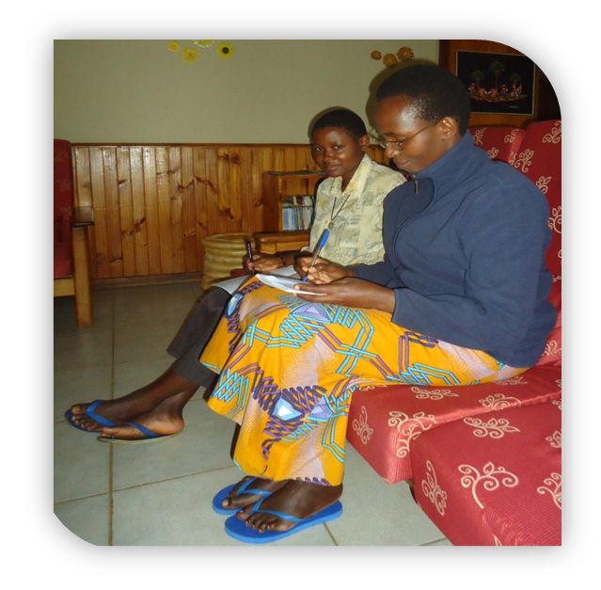
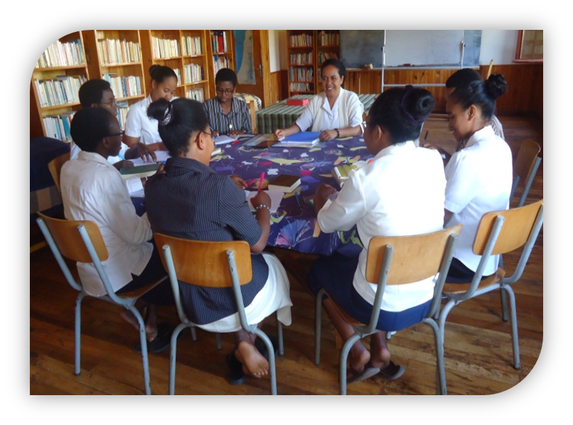
Notre Mission

Slide 9
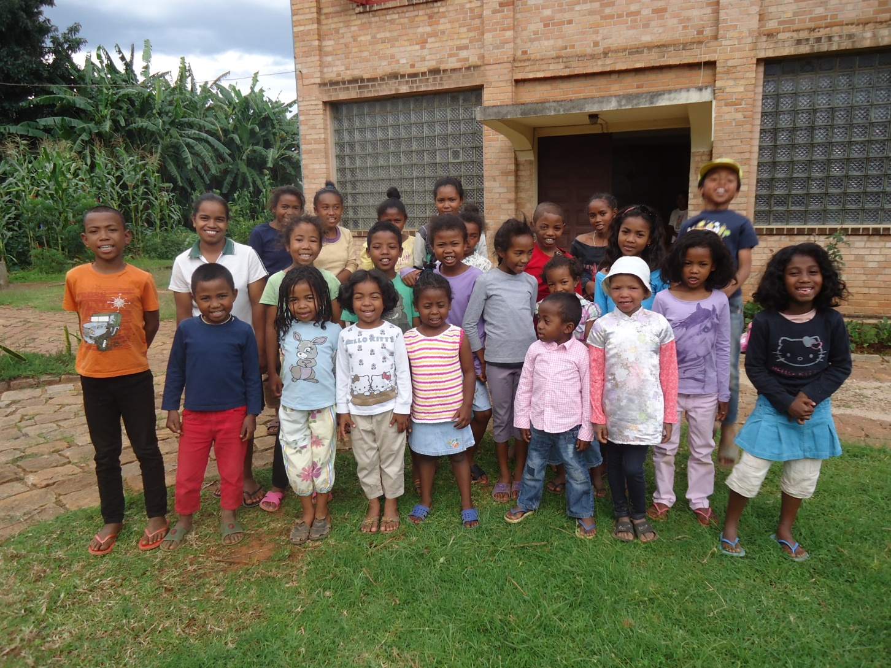
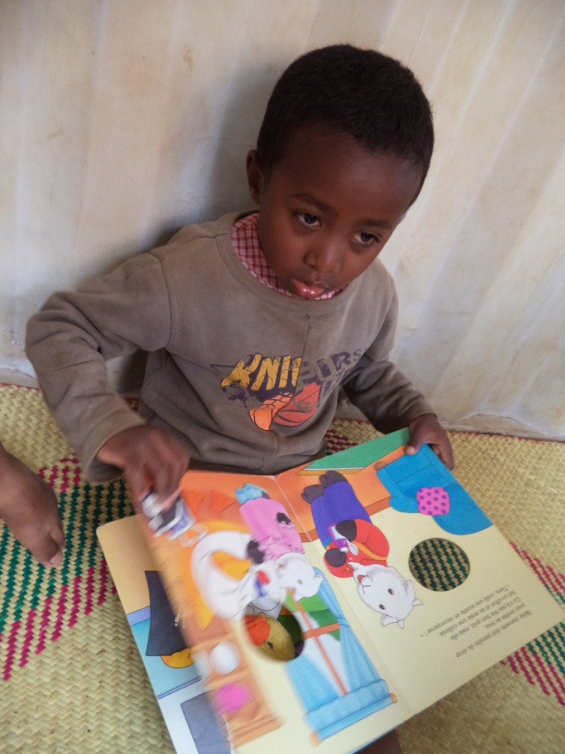
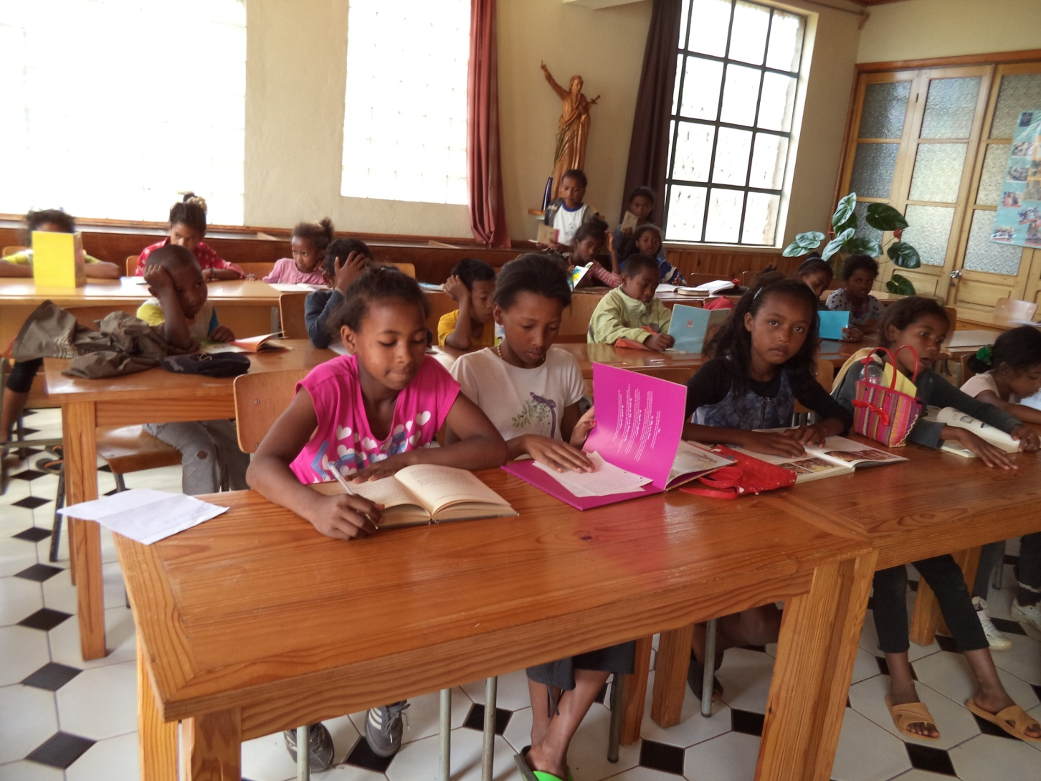
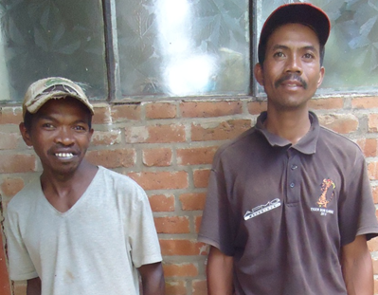
Mission et Activité
Accueillir les enfants de notre quartier et leur apprendre:
à vivre la foi
à connaître saint Paul.
Agapè ou
petits frères de Saint-Paul
Bibliothèque
Favoriser le goût de la lecture
Nos jardiniers

Slide 10
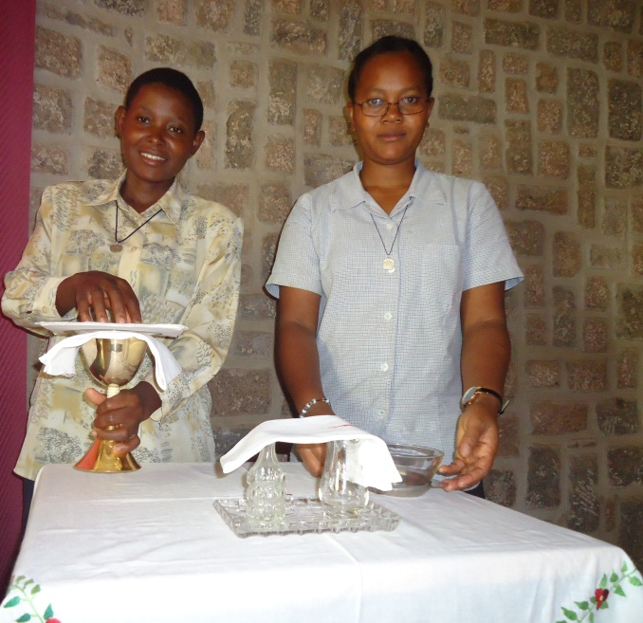
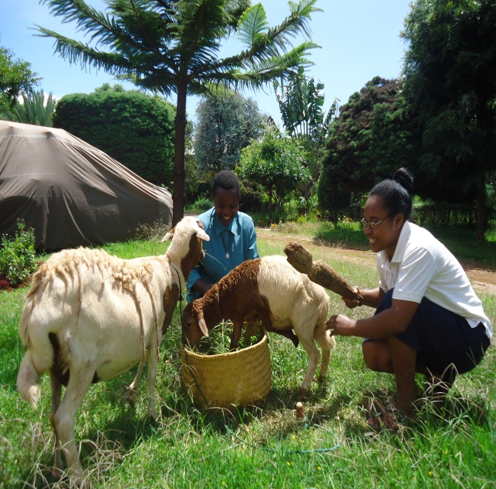
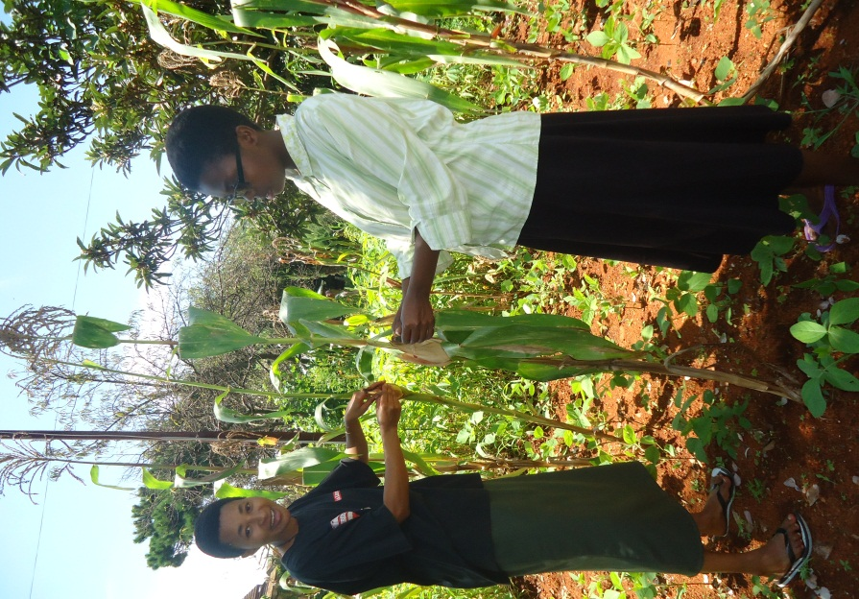
Responsabilités des jeunes
Ferme
Sacristie
Visite
Jardin

Slide 11
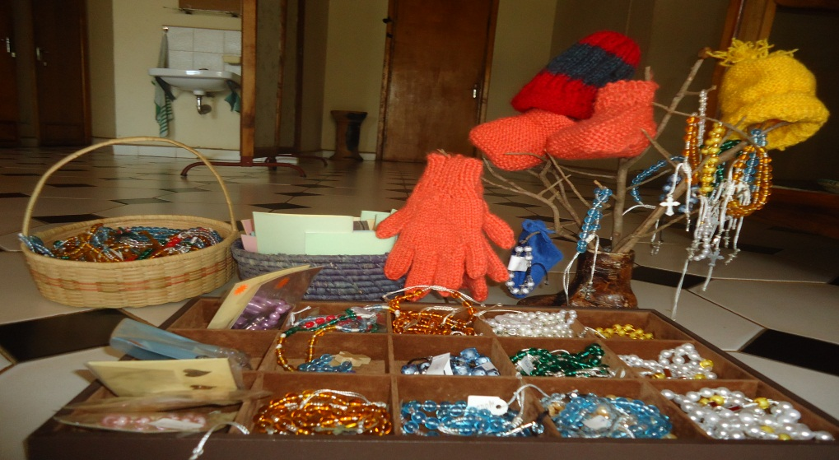
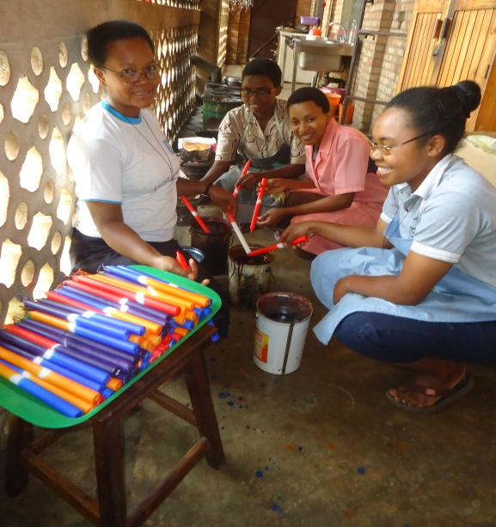
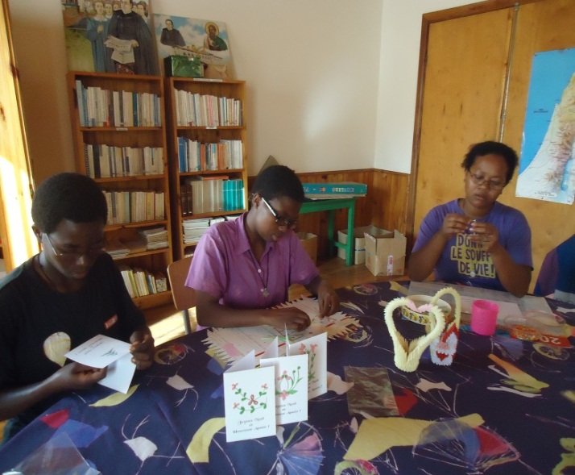
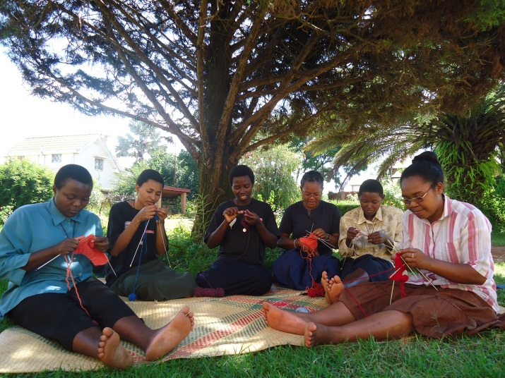
Créativités
Chapelet
Carte
Bougie
Tricot
« Si quelqu’un ne veut pas travailler, qu’il ne mange pas non plus. »
2Th3,10

Slide 12
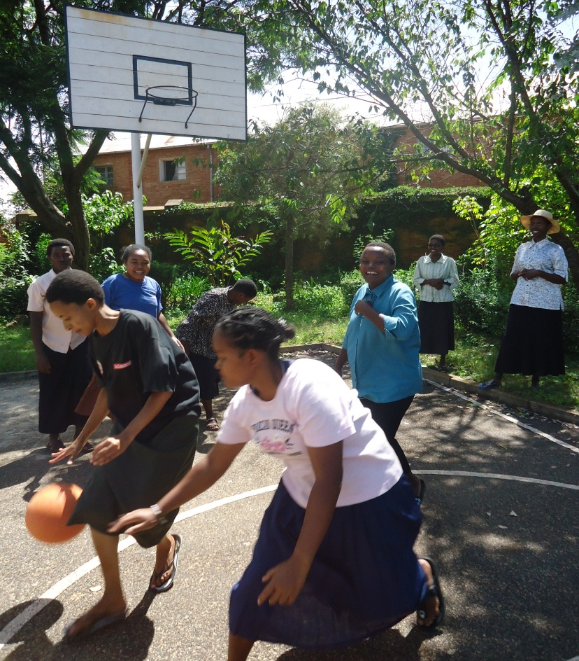
Réunion
Lieu du partage
Détente
Lieu du pardon

Slide 13
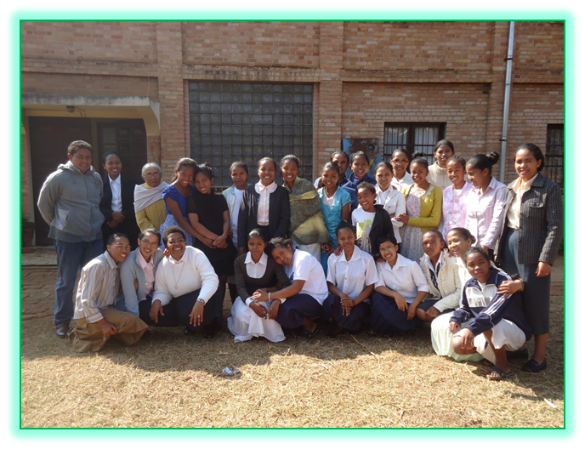
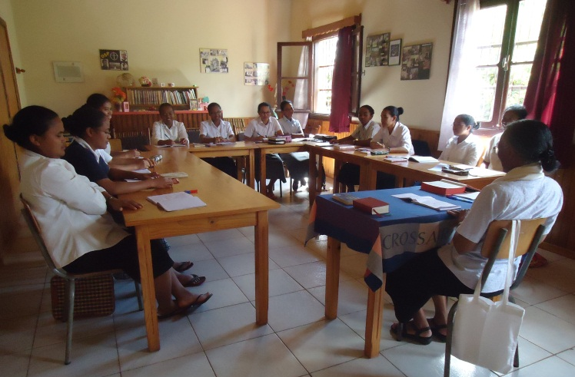
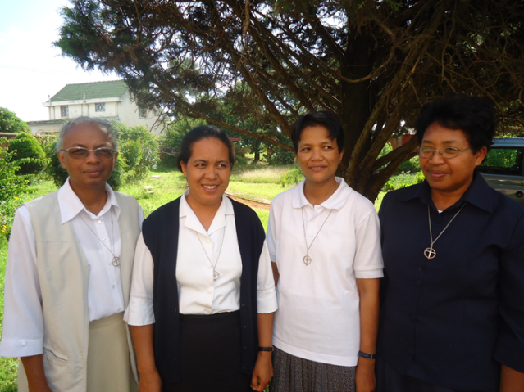
Accueillir:
Camp-vocationnel
« Tout réunir dans le
Christ. » Eph 1,10
Réunion des supérieures

Slide 14
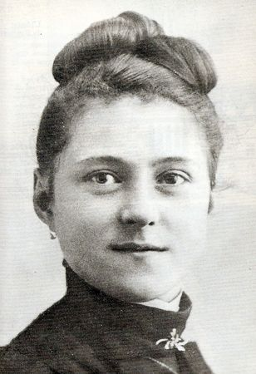
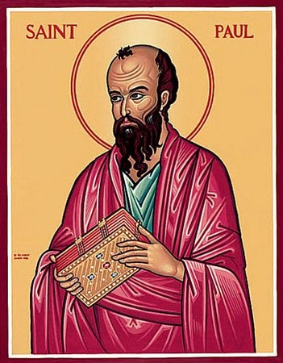
La communauté du noviciat vous remercie pour votre aimable attention.

